Slide 1


Яндекс.Практикум
Некоторые техники оптимизации Go-кода

Slide 2
Что нас сегодня ждет
разберем некоторые универсальные техники увеличения производительности Go-программ
чуть-чуть заглянем под капот Go рантайма

Slide 3
Преждевременная оптимизация – корень всех зол?
“…преждевременная оптимизация – корень всех зол”
– Дональд Кнут

Slide 4
Преждевременная оптимизация – корень всех зол?
“Программисты тратят огромное количество времени на размышления или беспокойство о скорости некритических частей своих программ, и эти попытки достижения эффективности фактически имеют сильное негативное влияние, когда речь идет об отладке и обслуживании. Стоит забыть о мелких увеличениях эффективности, скажем, в 97% случаев: преждевременная оптимизация - корень всех бед. Однако не следует упускать возможности повышения эффективности в этих критических 3%.”
– Дональд Кнут

Slide 5
Оптимизации на реальных проектах
Условия для оптимизации существующего кода:
вы обнаружили bottleneck
оптимизируемый участок покрыт тестами
(желательно) вы написали бенчмарки, чтобы доказать увеличение производительности благодаря вашему решению
Оптимизации ради оптимизаций – плохая идея

Slide 6
Как обнаружить bottleneck ?
Необходимые условия:
понять в каком месте программа тратит много времени: pprof, анализ алгоритмов…
понять что именно занимает много времени:
анализ кода
чтение сгенерированного листинга Go-ассемблера

Slide 7
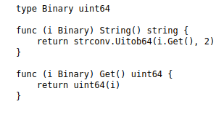
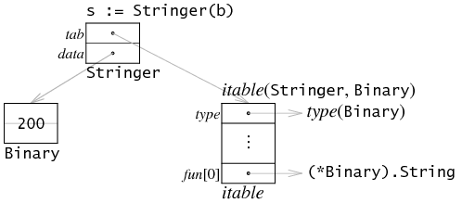
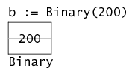
Интерфейсы в Go

Slide 8
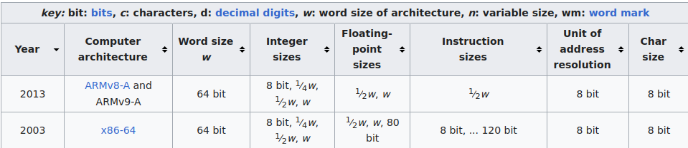
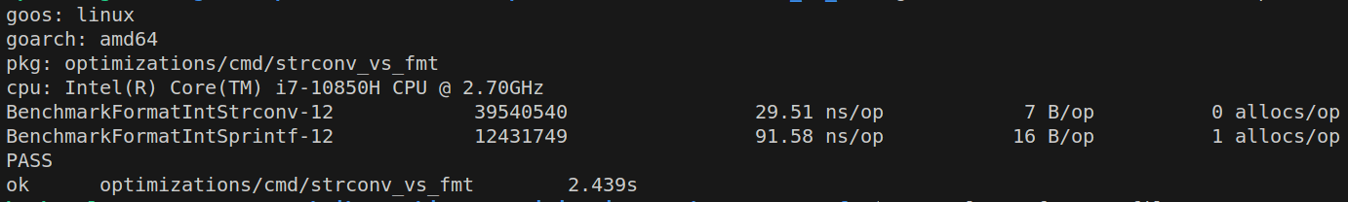
Интерфейсы в Go

Slide 9
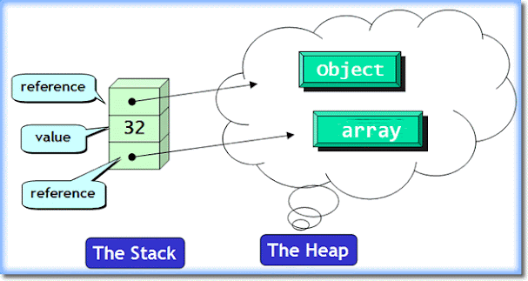
Stack vs Heap
Память в стеке очищается “автоматически”, в куче – при помощи GC
Память в стеке линейна, в куче – разрознена
Доступ к памяти стека быстрее, чем к памяти кучи
Память на стеке не может использоваться сразу несколькими горутинами

Slide 10
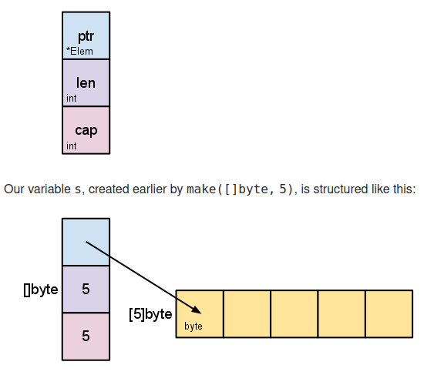
Слайсы в Go

Slide 11
Слайсы в Go
Что делать, если необходимая емкость неизвестна:
собрать данные по использованию слайса в “боевых условиях”
Далее возможны два варианта:
если быстродействие важнее RAM – взять с запасом (например, x1.2 от максимального значения)
если важно оптимизировать по памяти: взять какую-то перцентиль (90-ю или 99-ю) и использовать ее

Slide 12
Спасибо за внимание!
Вопросы?

